Slide 1


Integra l’AI nelle tue applicazioni con l’aiuto del Semantic Kernel
Riccardo Cappello
Azure Cloud & AI Senior Consultant
@Microsoft
Laura Villa
Data Solution Architect
@Insight
Notes:
https://medium.com/devrain/semantic-kernel-empower-your-llm-apps-51d8d488cf84#:~:text=LangChain%20has%20many%20more%20integrations,you%20to%20build%20LLM%20applications.&text=Let%27s%20build%20an%20app%20that,questions%20to%20our%20PDF%20files.

Slide 3
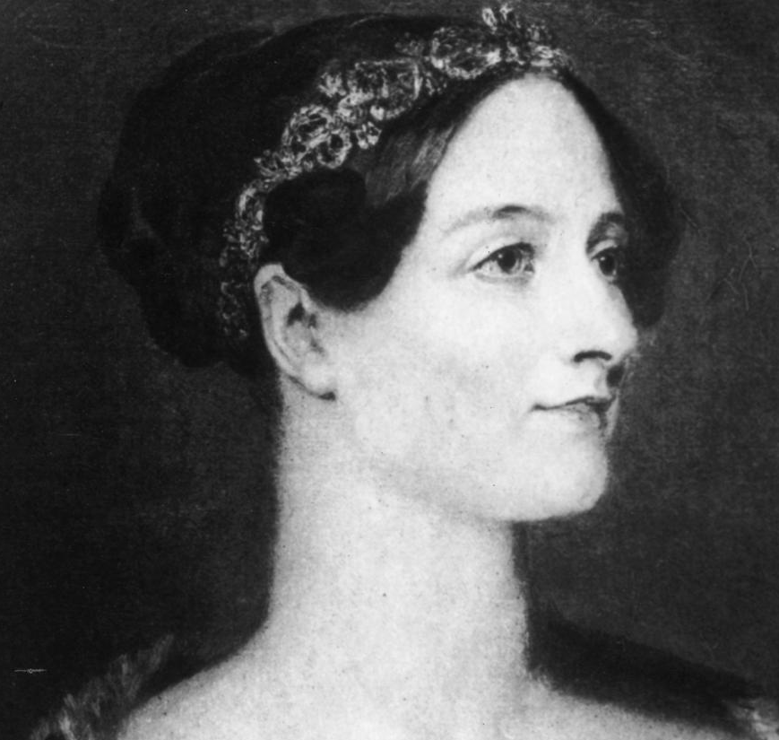
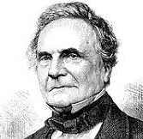

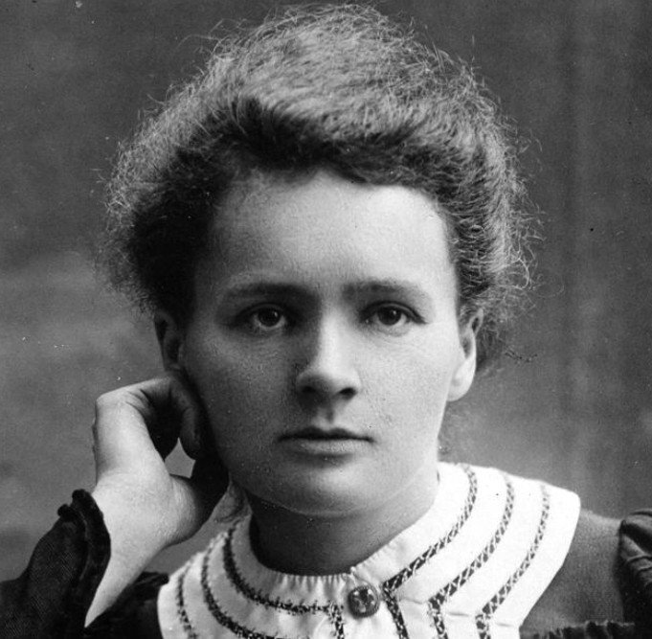
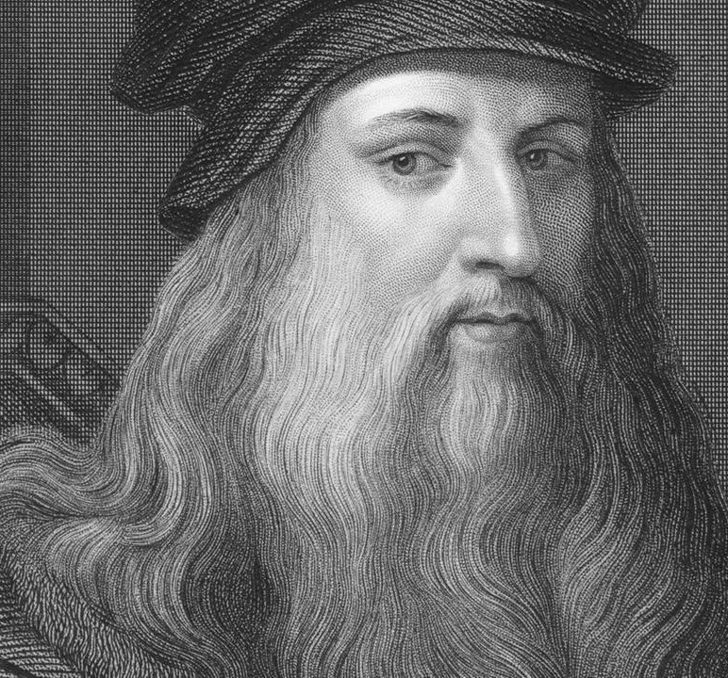
La Generative AI e l’avvento dei LLM
A Dicembre 22 OpenAI pubblica ChatGPT e il mondo scopre la Generative AI
A Gennaio 23 Microsoft rilascia in GA il servizio OpenAI, mettendo a disposizione degli utenti i suoi modelli
GPT-3
GPT-3.5
GPT-4
Completion-based
Prompt-based
Prompt-based
parsing, classificazioni semplice, correzione indirizzi, individuazione keywords
classificazione, ricerca semantica
Content Generation
Summarization
Code Generation
Semantic Search
traduzione, classificazioni complesse, sentiment, summarization
intenti complessi, causa ed effetto, summarization

Slide 4
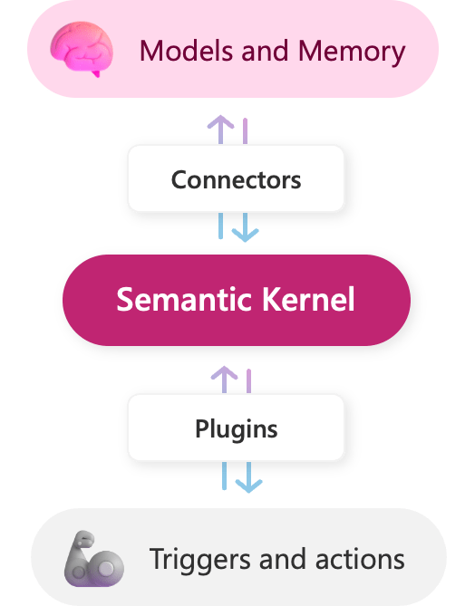
Semantic Kernel
Lightweight SDK
Creato allo scopo di facilitare l’integrazione con gli LLMs
Agisce come orchestratore
Può essere usato con OpenAI, Azure OpenAI ma anche altri modelli (es. Hugging Face)
C# & Python
Perché usarlo?
Integrazione veloce
Estensibilità
Template prompts
Reusable code (skills)
Notes:
** anche Java

Slide 5
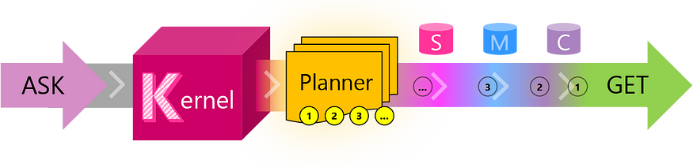
Architettura e componenti
Embeddings-based memory
Semantic functions
Native functions
Notes:
Planner: automatically generates and execute complex tasks based on a user’s goals
Combina plugin o skill
Una serie di step per arrivare a un risultato.
Come fa il planner a capire quali funzioni chiamare? Per le semantic functions si basa sui metadati, per le Native funcitons si basa sui decorators.
Ci sono 3 tipi di Planner:
Action single pluginIf you need to control multiple plugins, you will need to use a Sequential or Stepwise Planner
Sequential (vengono eseguiti uno di seguito all’altro)
Stepwise: avanzata del sequential, la pipeline è generata dinamicamente
Semantic functions. Utilizzano prompt e variabili di contesto.
Sono solitamente Text In -> Text Out
Vengono corredate da un config.json, dove sono scritti i metadati che poi servono all’orchestratore
Native functions. Servono a manipolare i dati, eseguire task, salvare / leggere dati, fare calcoli.
La manovalanza!

Slide 6
Demo

Slide 7

Embedding-based memory
Dati
Contesto Conversazione
Documenti

Slide 8
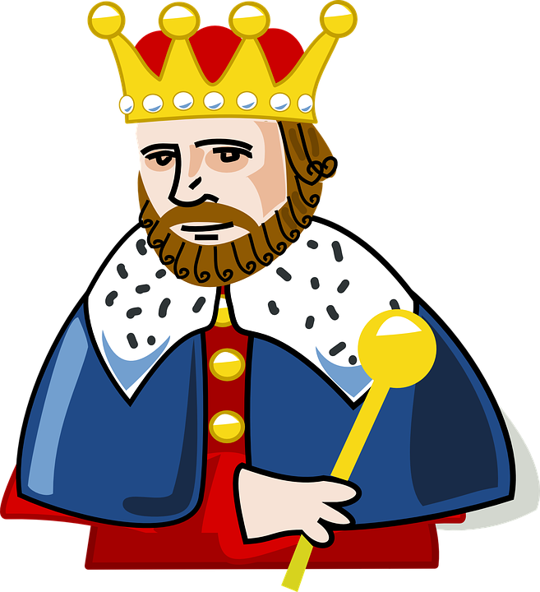




Word Embedding
Operazione di vettorizzazione, per convertire dati di testo in vettori numerici. In questo modo è poi possibile, matematicamente, calcolare la distanza tra parole e frasi
Notes:
Word2Vec

Slide 9
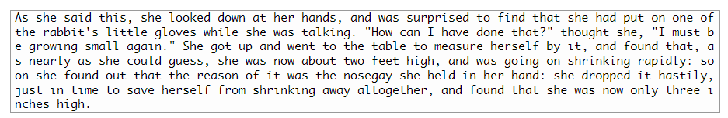
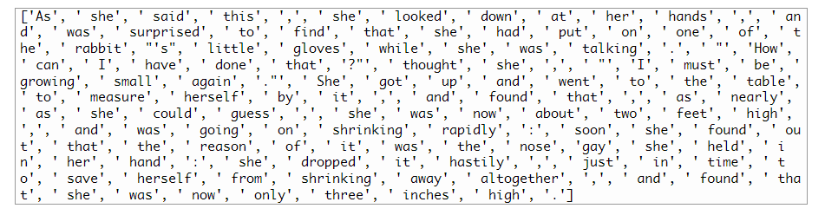

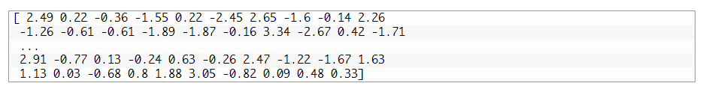

Embedding
Persist
Embedding vectors
Tokenization
Vector DB
Retrieve vector
Text to evaluate
(embedded)
Vector Embedding
cosine similarity
distance function
answer

Slide 10
Demo

Slide 11
Questions?
Thanks!
https://github.com/microsoft/semantic-kernel

